Slide 1
INF 162 Probabilités pour l’informatique Licence informatique
http://dept-info.labri.fr/ENSEIGNEMENT/probastats
Guy Melançon (CM, TD)
Guy.Melancon@u-bordeaux1.fr
Axel Bacher (TD)

Slide 2
Etudier les probabilités ???
… méthodes probabilistes pour la planification mouvement en robotique …
… études de fiabilité du contrôle-commande pour des centrales … (protection du réacteur, …) – AREVA
indicateur probabiliste du cycle d’accélération pour l’économie … identification des moments précis où les cycles économiques se retournent …

Slide 3
Etudier les probabilités ???
validation et enrichissement interactifs … paramètres … réseau bayésien dynamique appliqué aux procédés alimentaires
un algorithme probabiliste est un algorithme qui fait des choix aléatoires au cours de son exécution
… mise en œuvre d’outils de pilotage dans le domaine de la logistique – Crédit Agricole

Slide 4
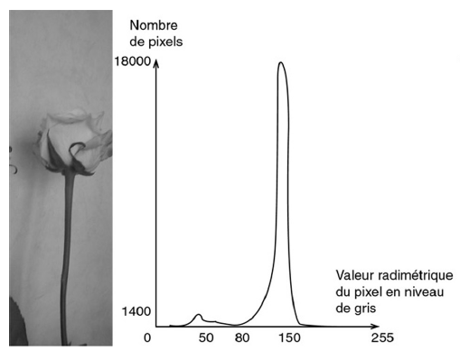
Etudier les probabilités ???
traitement d’images, SIG, télédétection, …
comment utiliser les histogrammes d'une image
modèles de profils clients et fouille de données (data mining)

Slide 5
Objectifs du cours
Maîtriser la notion de probabilités, de distribution de probabilités, de variables aléatoires, d’espérance et de variance
Connaître les propriétés de certaines lois, savoir les utiliser dans les situations appropriées
Pouvoir implémenter effectivement certaines lois de probabilités
Lois discrètes, lois continues

Slide 6
Ca sert vraiment ?
Vous mettez au point un algorithme qui doit certifier l’origine S ou T d’un signal
vous avez testé votre algorithme, il dit vrai 99,9% des fois lorsqu’on lui présente le cas qu’il doit détecter
il commet une erreur dans 0,5% des cas lorsqu’on lui présente un signal de type T
vous connaissez la proportion de S dans la nature: 74%
quelle est la probabilité que le signal soit de type T alors que le programme annonce que c’est un type S ? (R. ~ 2%)

Slide 7
Ca sert vraiment ?
Les probabilités sont intimement liées à l’inférence statistique:
Vous voulez tester et démontrer la supériorité de votre nouvelle interface graphique (d’un nouvel interacteur)
Vous mettez au point un algorithme qui doit certifier l’origine S ou T d’un signal
vous avez testé votre algorithme, il dit vrai 99,9% des fois lorsqu’on lui présente le cas qu’il doit détecter
il commet une erreur dans 0,5% des cas lorsqu’on lui présente un signal de type T
vous connaissez la proportion de S dans la nature: 74%
quelle est la probabilité que le signal soit de type T alors que le programme annonce que c’est un type S ? (R. ~ 2%)

Slide 8
Déroulement du cours
Des cours magistraux (8):
on vous raconte des histoires, on explique et illustre les notions de la théorie, on travaille des exemples
Des TD (6):
vous résolvez des exercices, vous écrivez de courts programmes pour bien « sentir » la théorie
Du temps de travail personnel (∞):
vous faites des exercices, vous relisez le cours, vous programmez, vous regardez les anales d’examen
Vous venez en cours et en TD avec des questions (!)

Slide 9
Evaluation
3 ECTS
Contrôle continu (CC): interrogation en TD
Examen final
Note: (3*EX1 + max(CC,EX1)) / 4

Slide 10
C’est parti
http://dept-info.labri.fr/ENSEIGNEMENT/probastats
Serveur de news: lst.officiel (CREMI)
Guy Melançon (CM, TD)
Guy.Melancon@u-bordeaux1.fr
Axel Bacher (TD)

